Slide 1
MES 생산관리 모니터링 시스템 개발
애플리케이션 화면 설계

Slide 2
기능 구성 및 흐름
기능 구성 및 흐름 : 수정해얌ㅎ
로그인
작업지시서
전체 목록
QR코드 인식
작업지시서
URL 연결
메뉴
작업 시작
작업중
작업완료
로그아웃
ㅋ

Slide 3
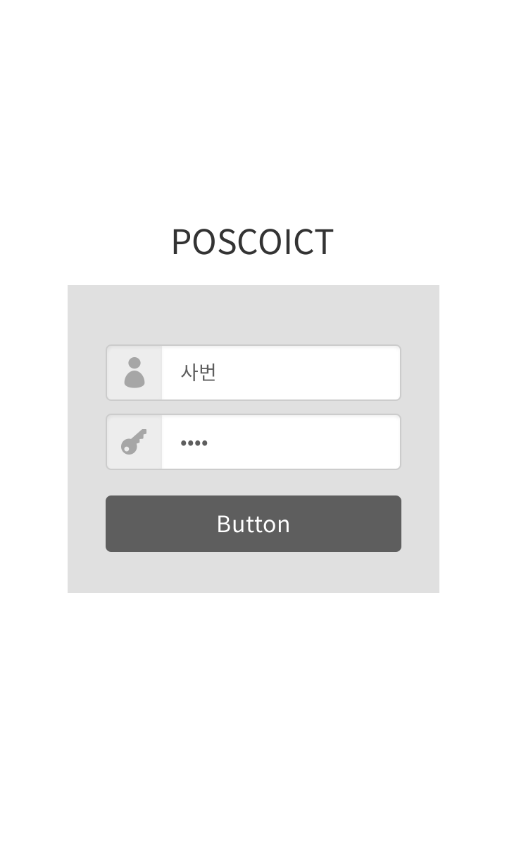

로그인
로그인
1
1
리턴 제로 로고
사번, 비밀번호를 입력 후 로그인 버튼을 눌러 로그인할 수 있음 - 비밀번호 입력 시 *(별표) 표시
로그인 버튼 - 로그인 정보 OK : 공정목록화면으로 이동 - 로그인 정보 NOT OK : 팝업창 표시 [4페이지]
2
3

Slide 4
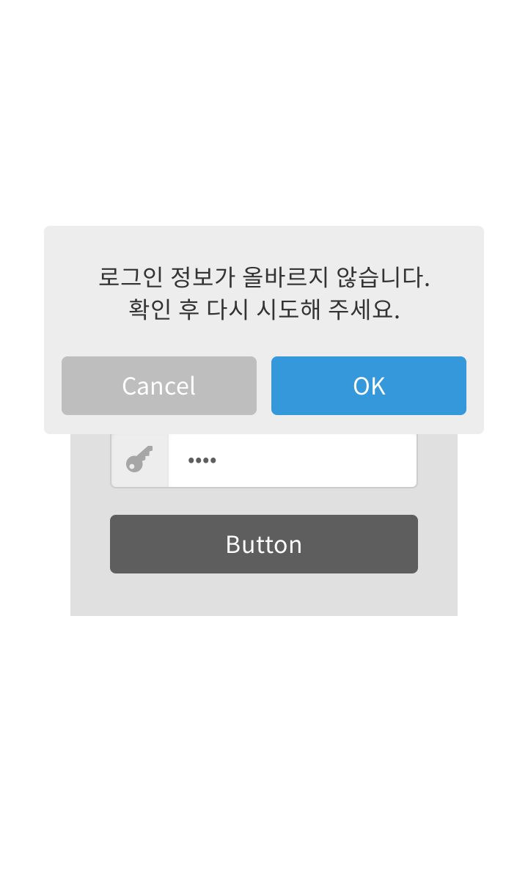


로그인-실패
로그인-실패

Slide 5
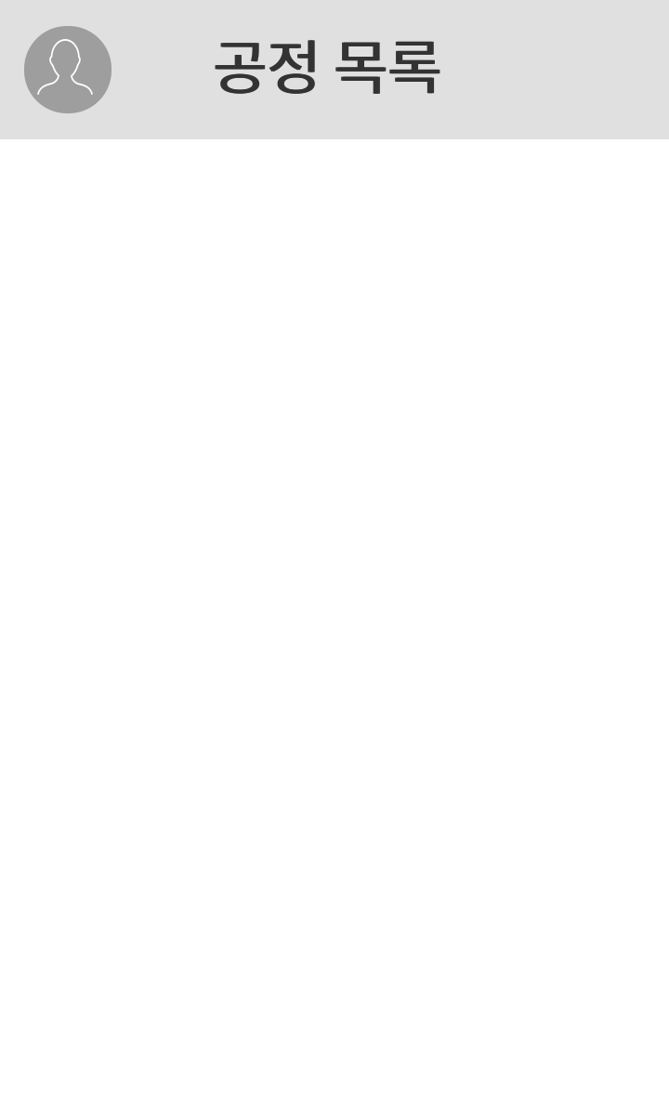

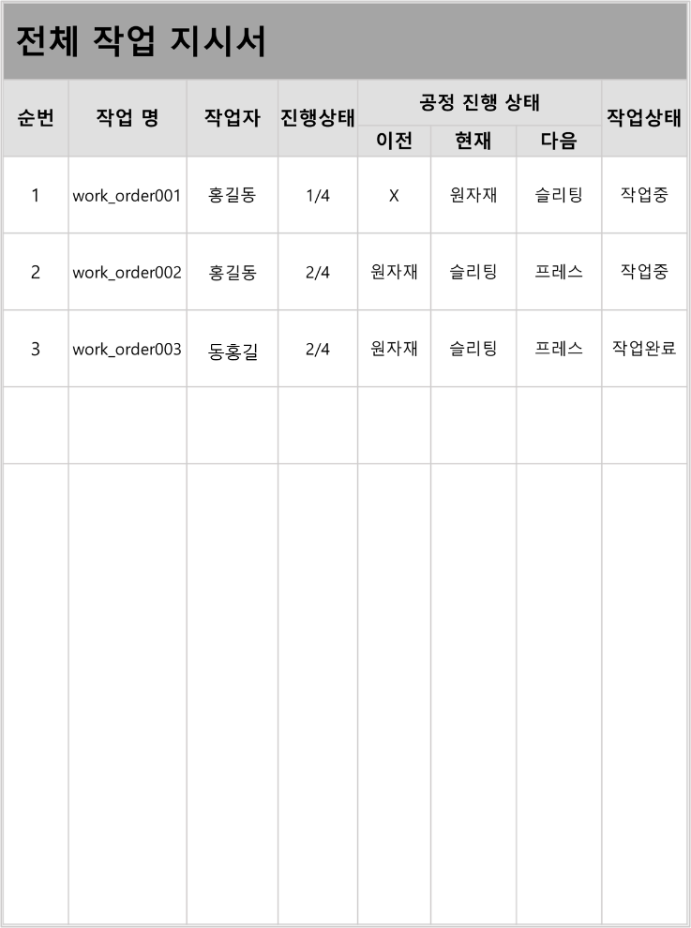
로그인
기본 로그인
기본 로그인

Slide 6
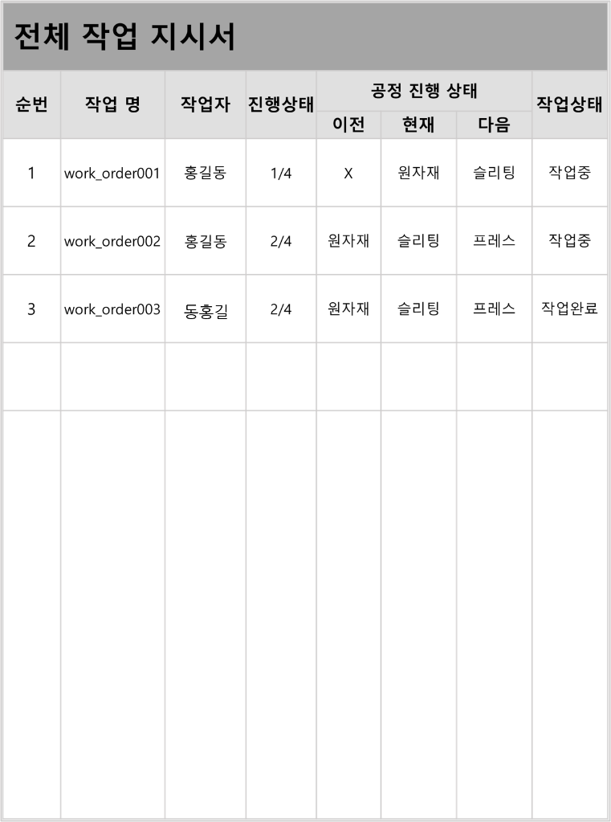
Main 화면 - 생산관리 대시보드
전체 공정(Main)

Slide 7
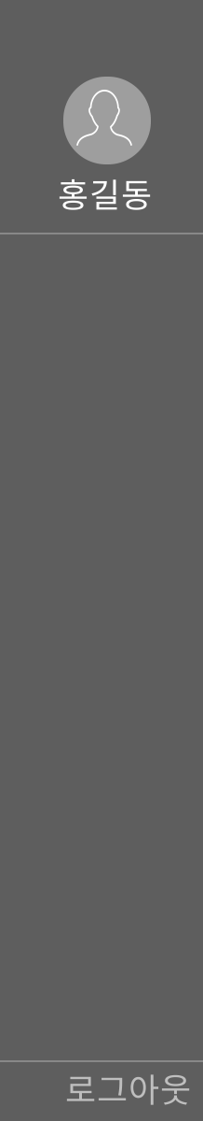
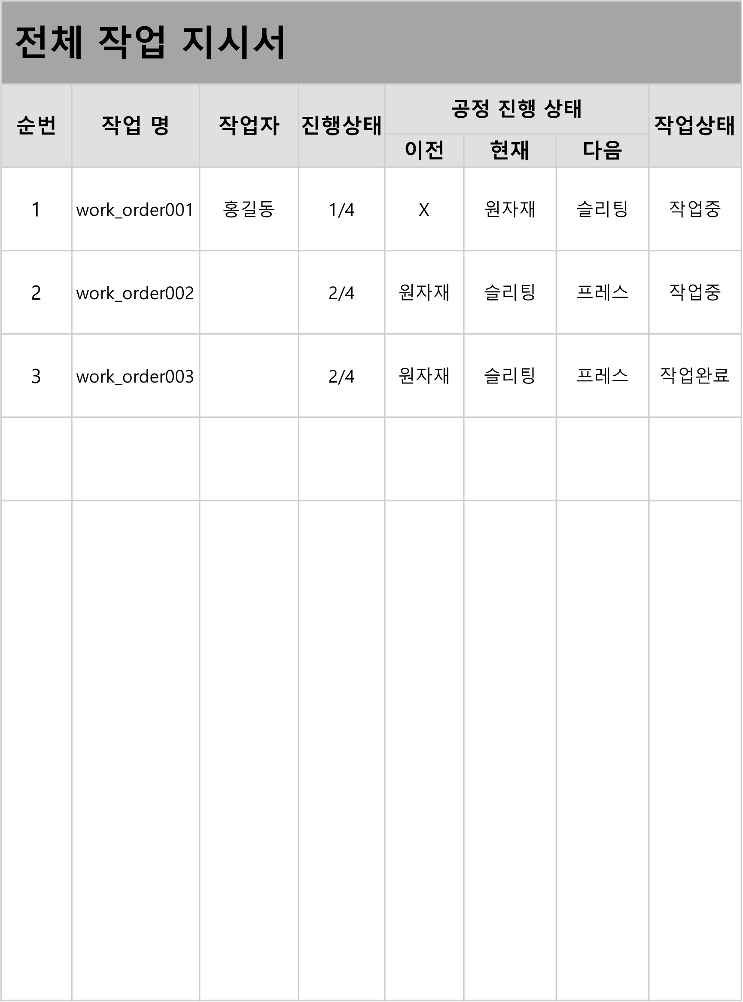

Main 화면 - 생산관리 대시보드
설정

Slide 8

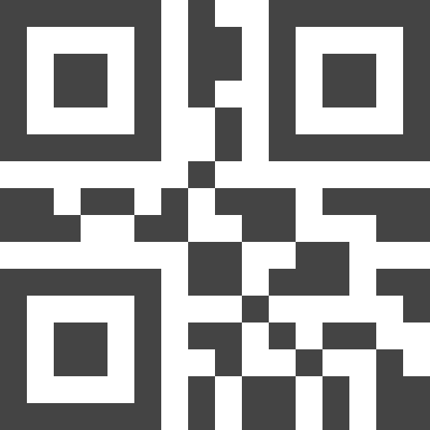
Main 화면 - 생산관리 대시보드
QR코드 촬영

Slide 9
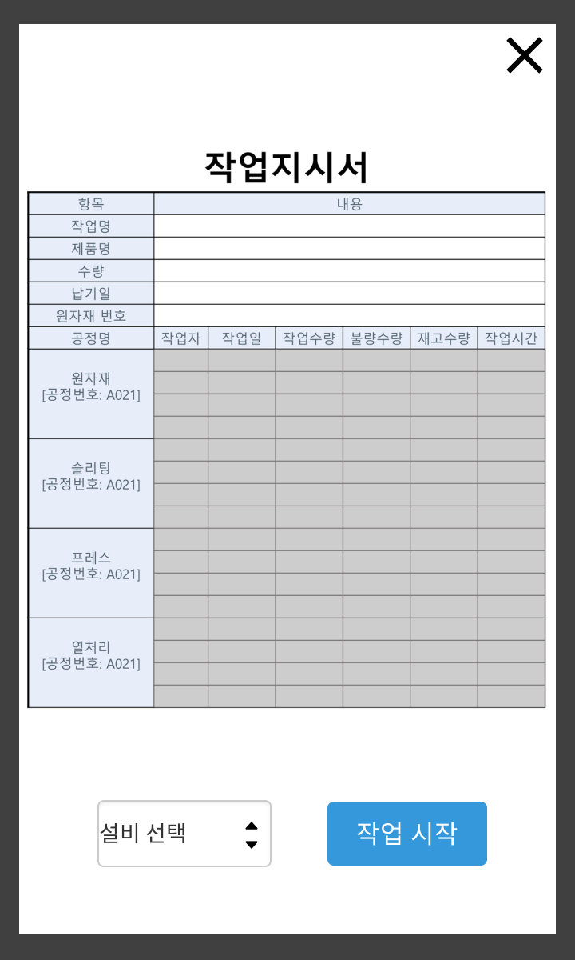
Main 화면 - 생산관리 대시보드
작업 공정 – 작업지시서

Slide 10
Main 화면 - 생산관리 대시보드
작업지시서

Slide 11
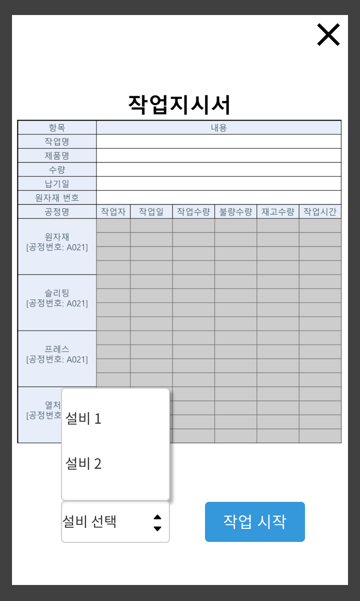

Main 화면 - 생산관리 대시보드
작업지시서-설비 선택

Slide 12
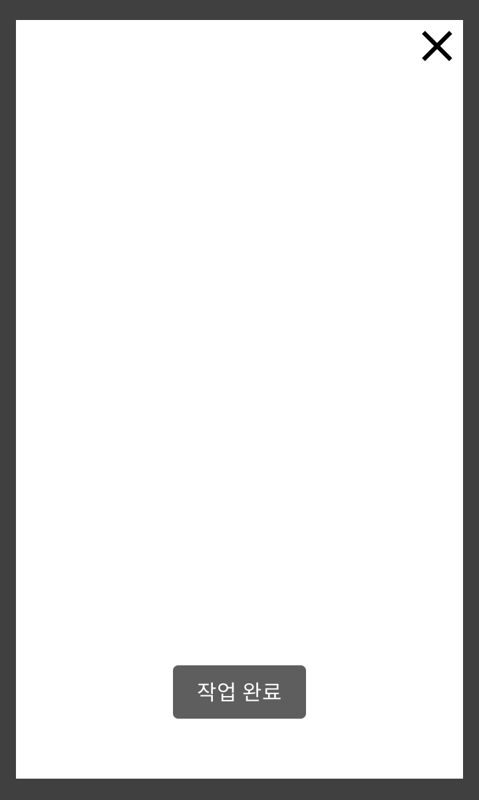
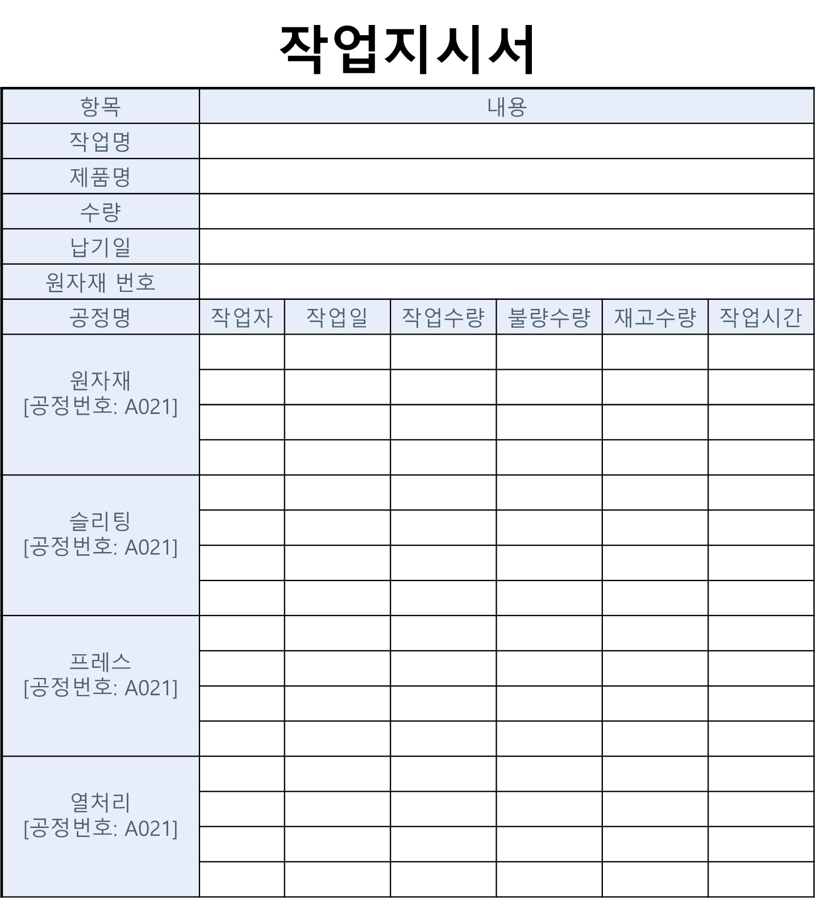
Main 화면 - 생산관리 대시보드
작업지시서-작업 시작

Slide 13
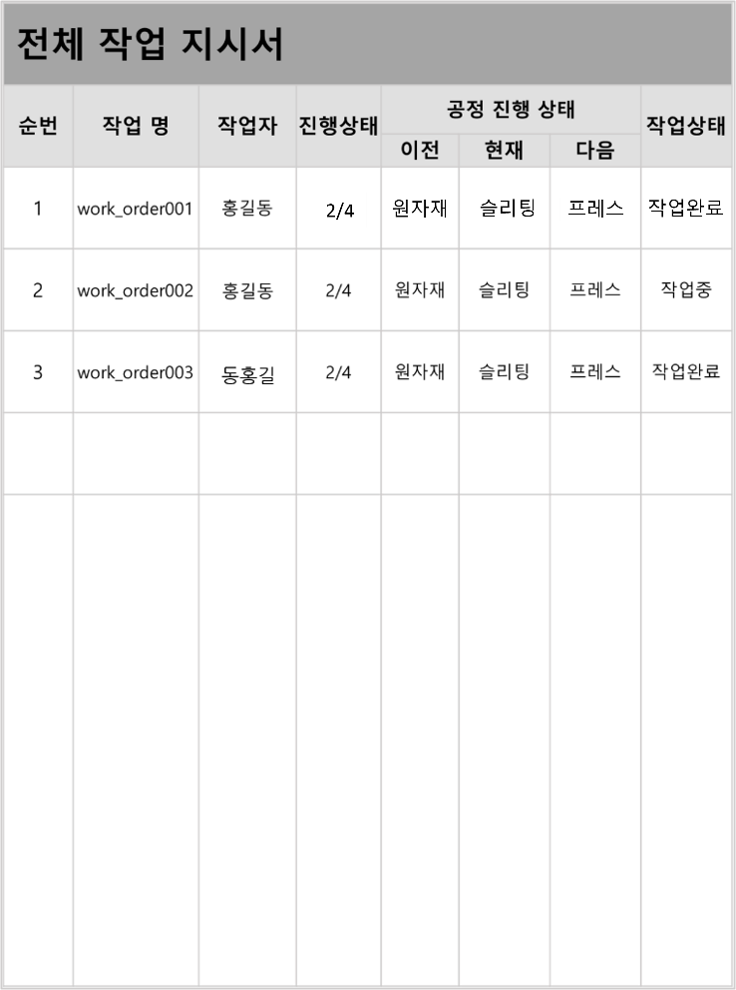
Main 화면 - 생산관리 대시보드
작업지시서-완료
작업완료
진행상태, 공정 진행 상태, 작업상태 바뀜

